Slide 1

O‘ZBEKISTON RESPUBLIKASI RAQAMLI TEXNOLOGIYALAR V AZIRLIGI
MUHAMMAD AL-XORAZMIY NOMIDAGI
TOSHKENT AXBOROT TEXNOLOGIYALARI UNIVERSITETI
Mavzu: Mashinali o‘qitish asosida kasbga
yo‘naltiruvchi axborot tizimini ishlab chiqish
Rahbar: Yadgorov Feruz
Bitiruvchi: Elmurodov Mahmud

Slide 2
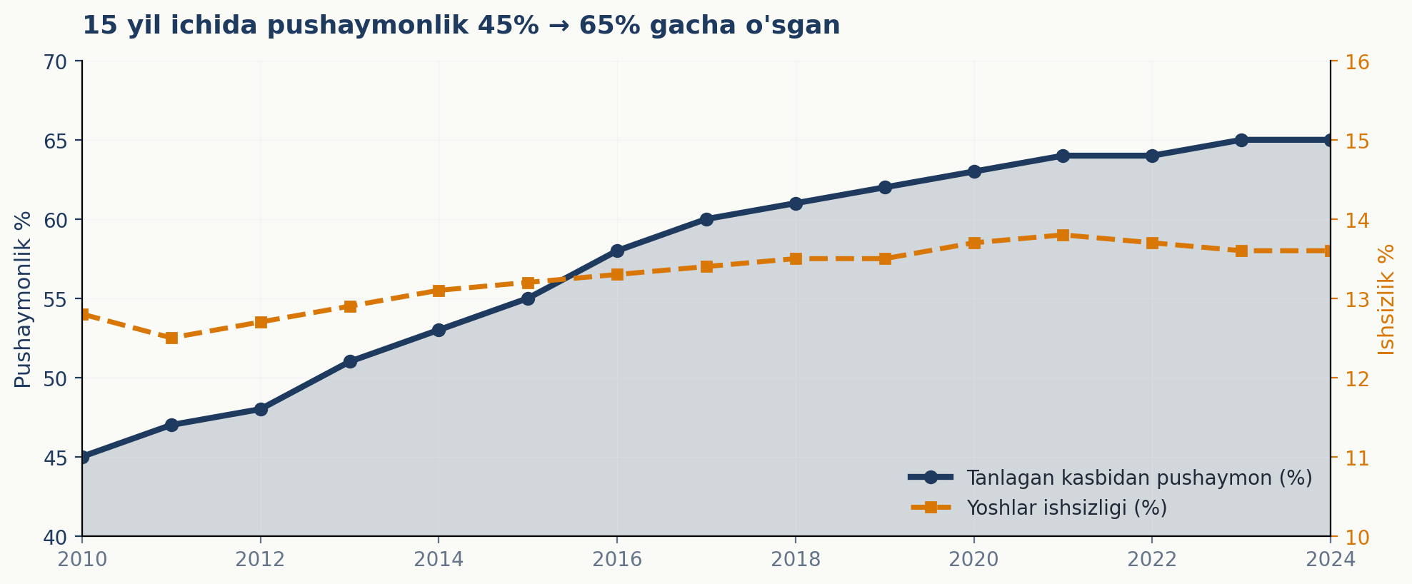
Mavzuning dolzarbligi
65%
60%
13.6%
5–7 yil
Tanlagan kasbidan
pushaymon yoshlar
Ixtisosga mos
ishlamaydiganlar
Global yoshlar
ishsizligi
Kasb almashtirishga
ketadigan vaqt
FlexJobs · 2023
OAK
ILO · 2024
OECD

Slide 3

Kasbim — AI yordamida tavsiya
O'zbek tilida 303 kasb uchun shaxsiy tavsiya · 5 daqiqada
KIRISH
AI ENGINE
CHIQISH
Foydalanuvchi
Tahlil
Top-5 kasb
→
→
30 ta
RIASEC savol
1
Data Scientist
88%
33 ta
qiziqish
2
ML Engineer
84%
32 ta
sevimli fan
cosine similarity
3
Backend Dev
79%
Birinchi
88%+
Izohli
Roadmap
o'zbek tilida ML
ilmiy aniqligi
har tavsiya sababli
6 oylik o'rganish

Slide 4
Tizim arxitekturasi
4 qatlamli mikrokomponent · REST API · Render.com da deploy
◧
⚙
✦
▣
→
→
→
FRONTEND
BACKEND
ML SERVISI
DATABASE
React 18
FastAPI
scikit-learn
PostgreSQL
REST endpoints: /api/auth · /api/test · /api/predict · /api/admin

Slide 5
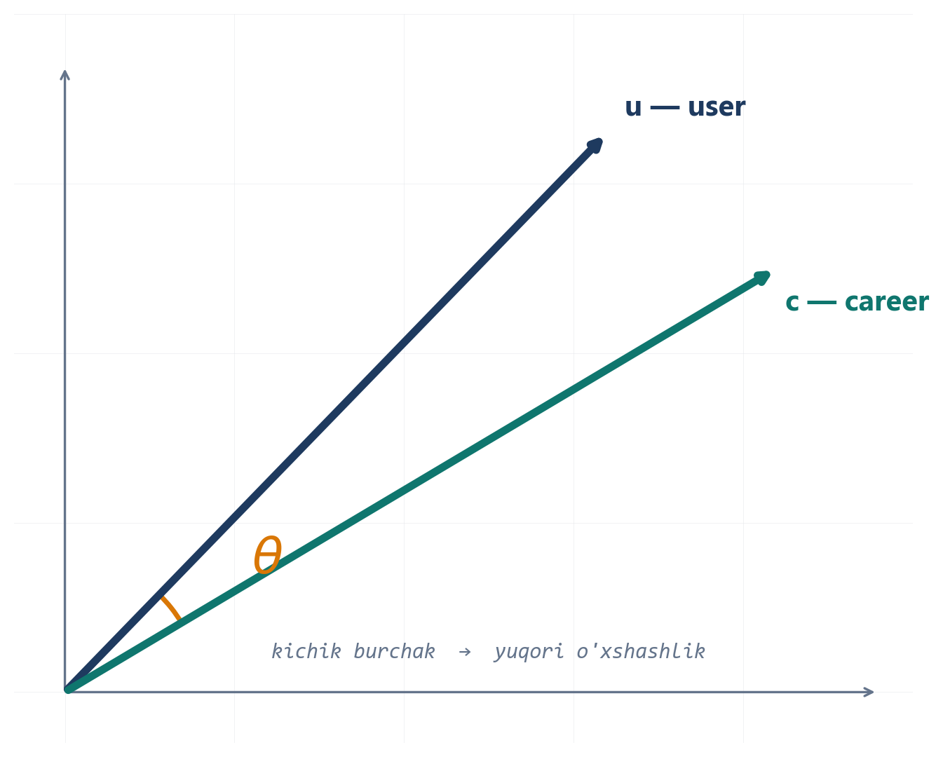
Content-Based Filtering
3 BOSQICHLI ALGORITM
1
Profil → 101D vektor
6 RIASEC + 30 kategoriya + 33 qiziqish + 32 fan
2
Burchak orqali o'xshashlik
Har kasb bilan kosinus burchagi
3
Tartiblash → top-5
303 kasbdan eng mosi (<1 ms)

Slide 6
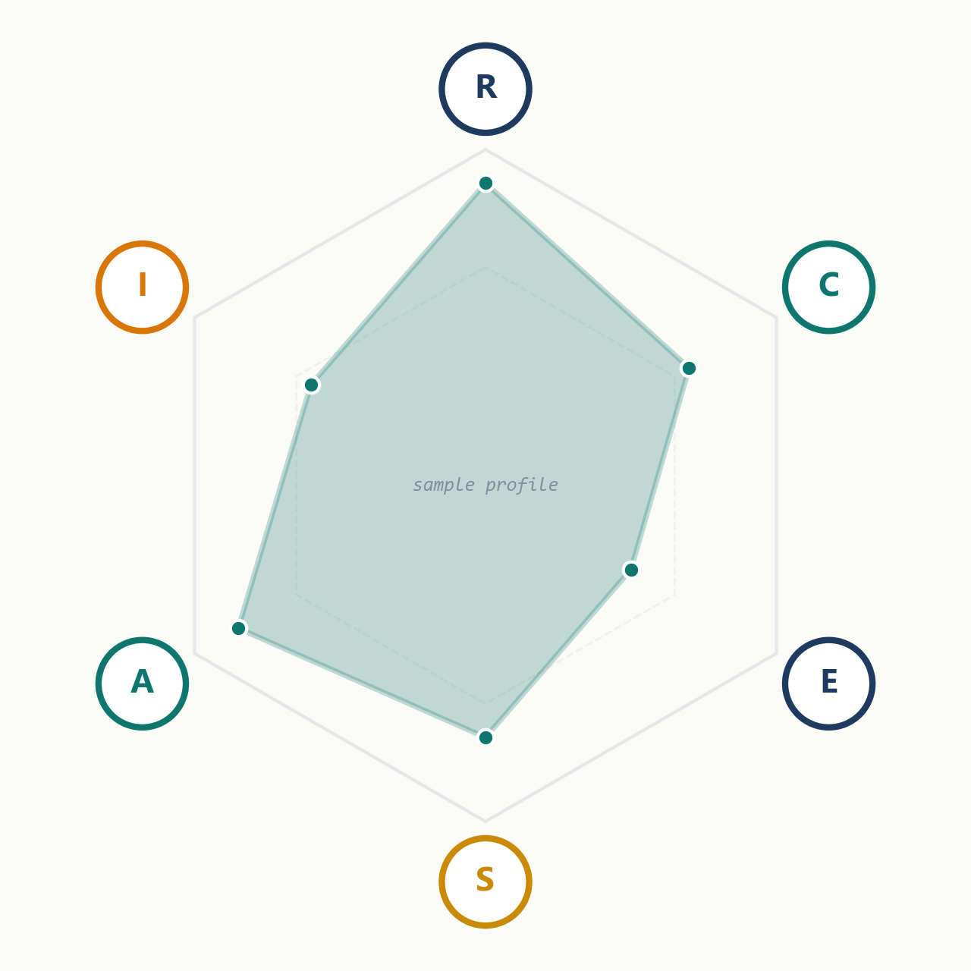
RIASEC psixometrik test
R
Realistik
muhandis · texnik
I
Tadqiqotchi
olim · dasturchi
A
Ijodkor
dizayner · musiqachi
S
Ijtimoiy
o'qituvchi · vrach
E
Tadbirkor
menejer · advokat
C
Konvensional
buxgalter · analitik
30 ta savol × Likert 1–5 → har tip uchun 0–10 ball

Slide 7
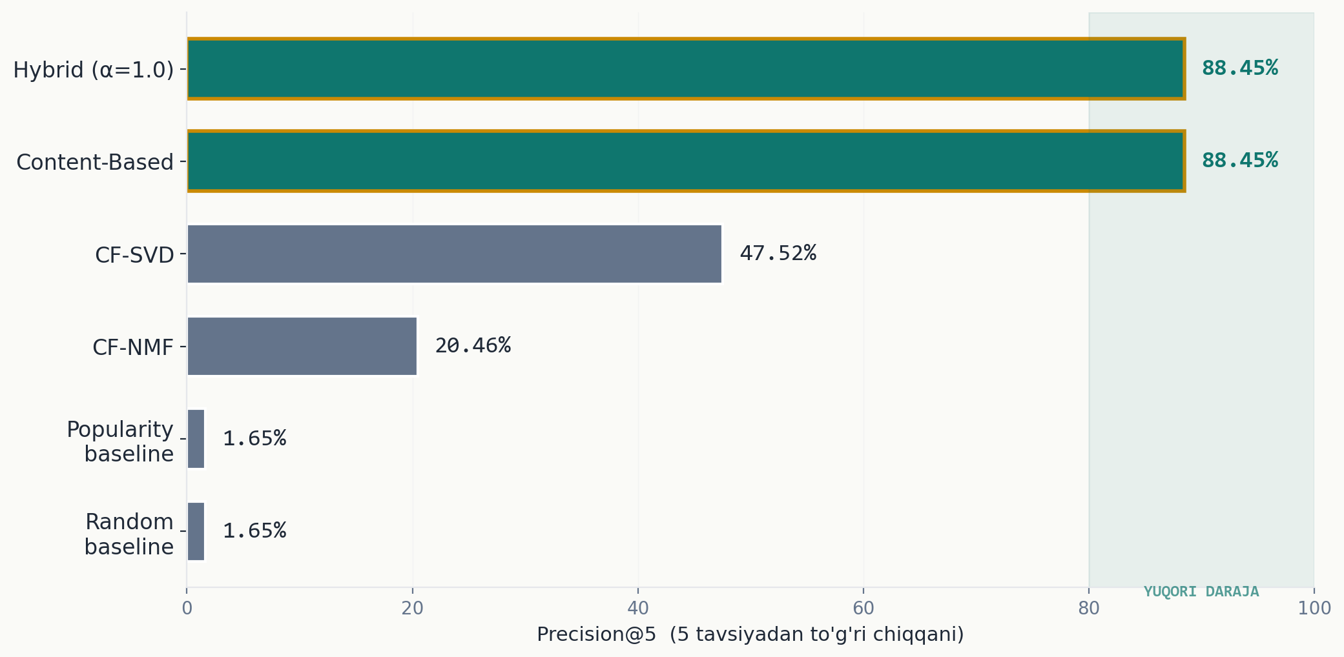
6 modelni taqqoslash
88.45%
Precision@5 eng yuqori
53.6×
Tasodifdan aniqroq
100%
303 kasbni qamrab oladi

Slide 8
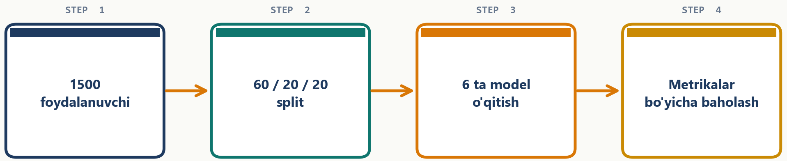
Modelni qanday sinaganmiz
TAQQOSLANGAN MODELLAR (6)
BAHOLASH METRIKALARI (5)
Random
Popularity
CF-NMF
Precision@K
NDCG@K
MRR
Hit Rate
CF-SVD
Content-Based
Hybrid
Coverage

Slide 9
Sayt ishlamoqda · Demo
kasbim · top-5 tavsiyalar
kasbim-frontend.onrender.com
1
Data Scientist
88%
TECH STACK
2
ML Engineer
84%
React 18
Vite
Tailwind
FastAPI
PostgreSQL
scikit-learn
3
Backend Developer
79%
5 QADAM
4
Data Analyst
76%
Ro'yxat → 30 savol → Qiziqishlar → Top-5 → Roadmap
5
Research Scientist
71%

Slide 10
Xulosa va kelajak rejalari
ERISHILDI
KELAJAK
✓
O'zbek tilida birinchi ML kasb-tavsiya tizimi
→
Real foydalanuvchi data → adaptiv α
✓
88.45% Precision@5 — ilmiy darajada
→
HeadHunter, EmployUz API integratsiya
✓
Internetga joylashtirilgan, ochiq kodli
→
Telegram-bot va maktab tizimiga taklif
E'tiboringiz uchun rahmat

